Slide 1

almosnif1095@gmail.com
Lab 2
Software Engineering
IT4
Eng:Malek Almosanif

Slide 2
Django Templates

Slide 3
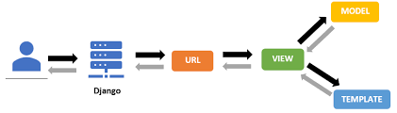

Slide 4
04
03
02
01
تضمين التطبيق في settings.py
إنشاء تطبيق باسم
Students
إنشاء مشروع باسم
SchoolManagement
تفعيل البيئة الافتراضية

Slide 5
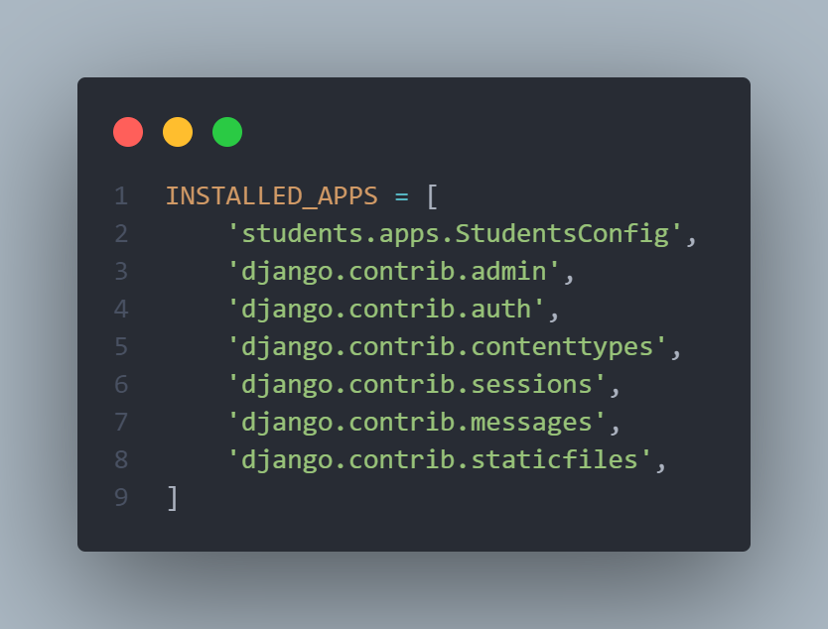
بعد عملية تنزيل التطبيق يتم إضافته الى ملف settings.py ليتم التعرف علية

Slide 6
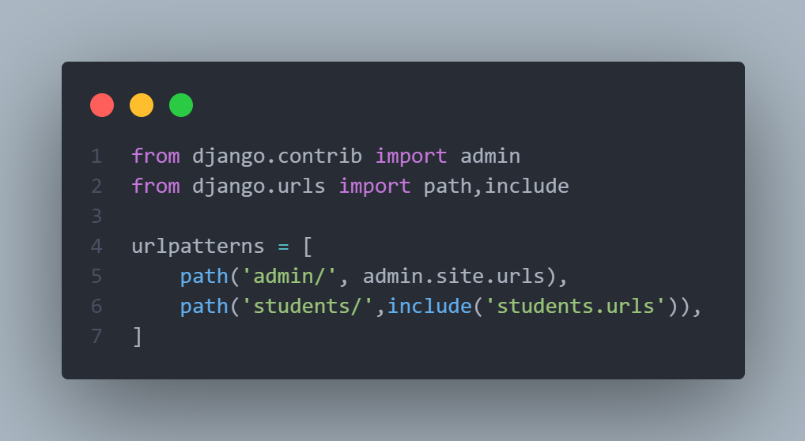
بعد عملية إضافة التطبيق يتم عمل url له urls.py ليتمكن من الوصول له

Slide 7
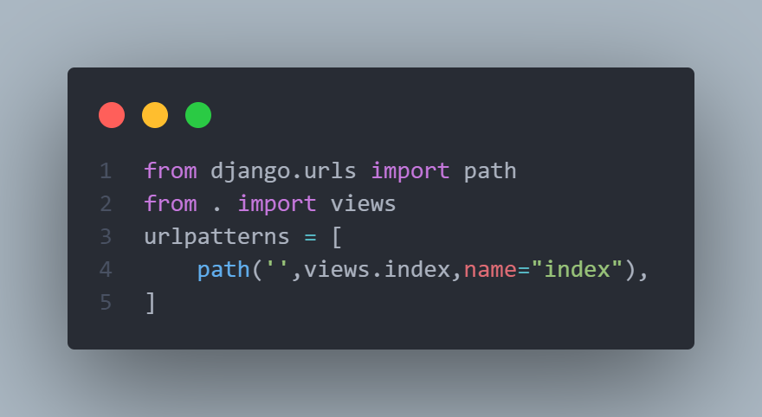
بعد عملية إضافة رابط للوصول الى التطبيق يتم عمل ملف urls.py الخاص بتطبيق وإضافة أول رابط

Slide 8
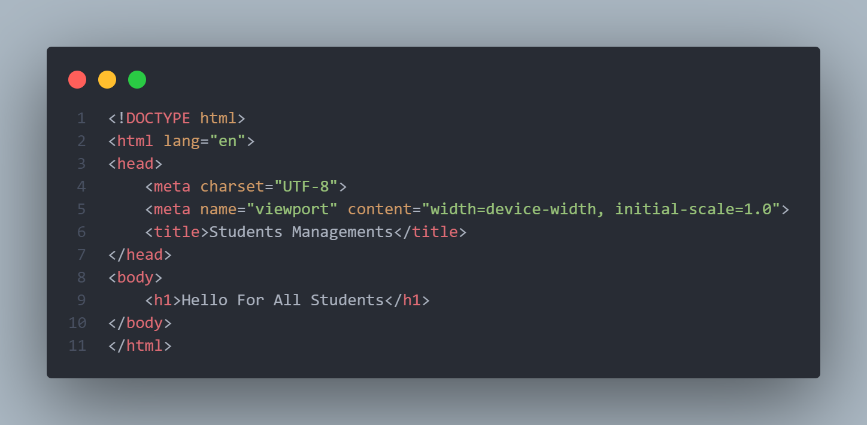
إنشاء مجلد Templates داخل تطبيق Students باسم صفحة index.html وعمل الكود التالي

Slide 9
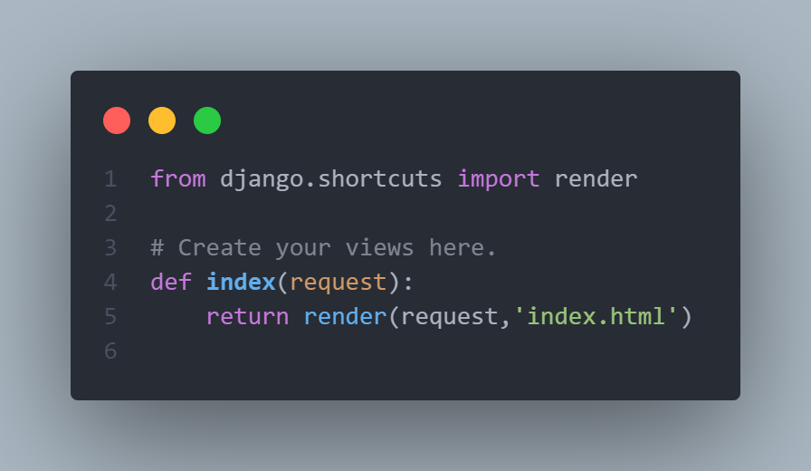
إنشاء دالة للوصول الى الصفحة باستخدام دالة render التي تعمل على تحميل صفحة html داخل ملف views.py

Slide 10
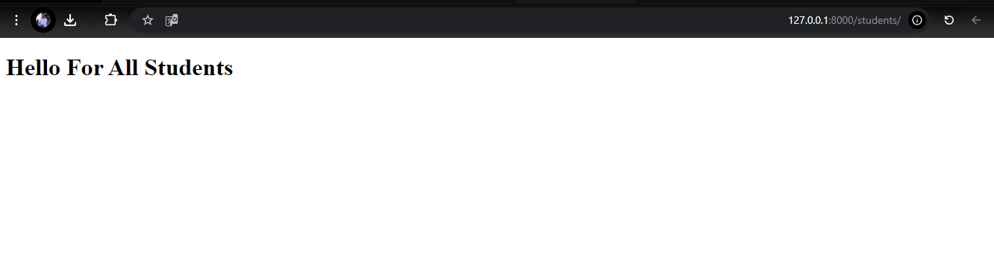

Slide 11
Use {% url %} block

Slide 12
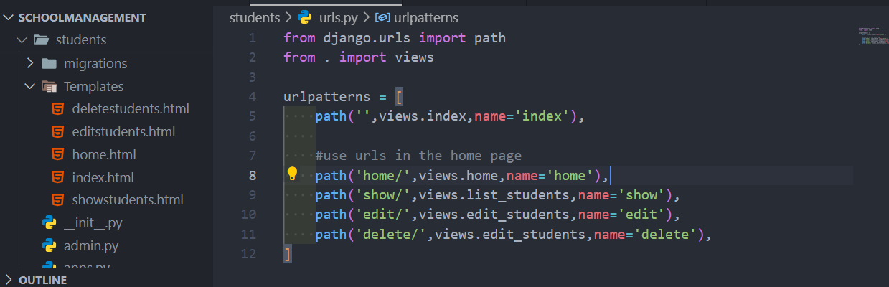
إنشاء 4 صفحات html تابعه لتطبيق students
صفحة أساسية home.html وصفحة للعرض showstudents.html
وصفحة لتعديل editstudents.html وصفحة للحذف deletestudents.html

Slide 13
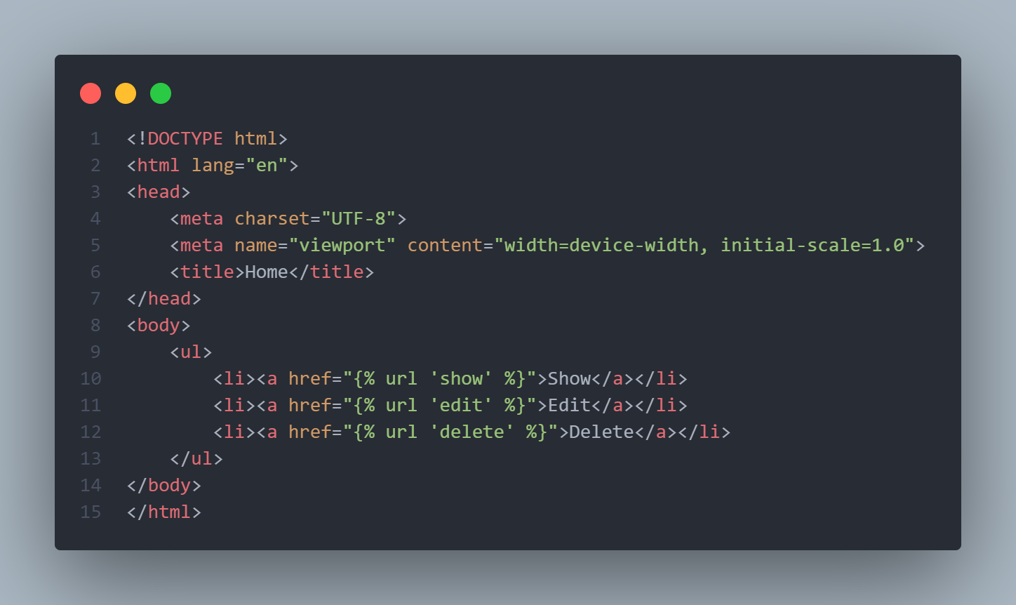
الان يتم توظيف الروابط في صفحة أساسية لتنقل داخل ملف home.html

Slide 14
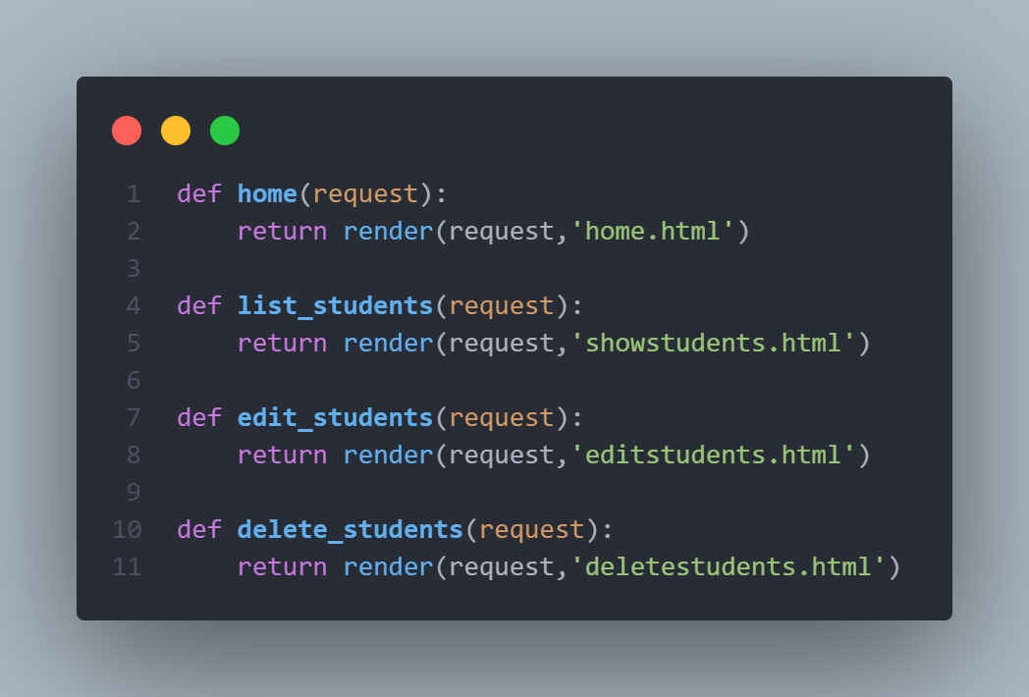
عمل الدوال الخاصة بالانتقالات لهذي الصفحات في ملف views.py

Slide 15
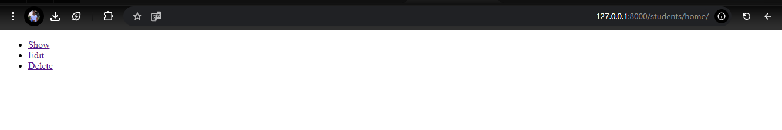

Slide 16
Dtl

Slide 17
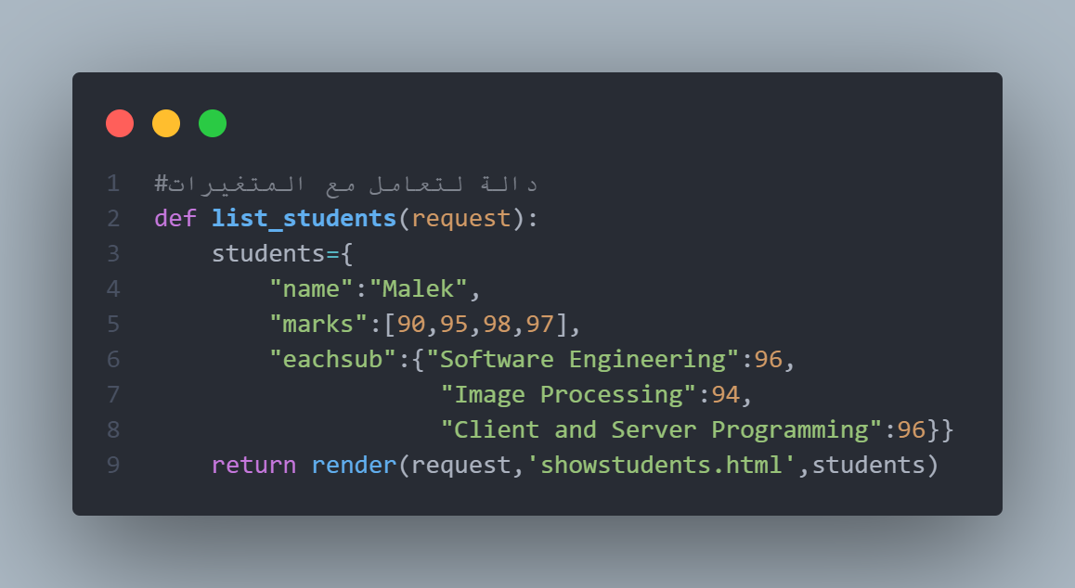
التعامل مع المتغيرات variables قمنا بعمل الدالة في ملف views.py

Slide 18
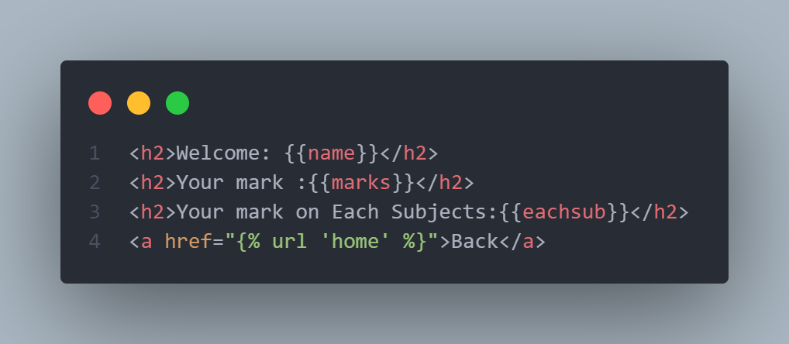
التعامل مع المتغيرات في صفحة html

Slide 19
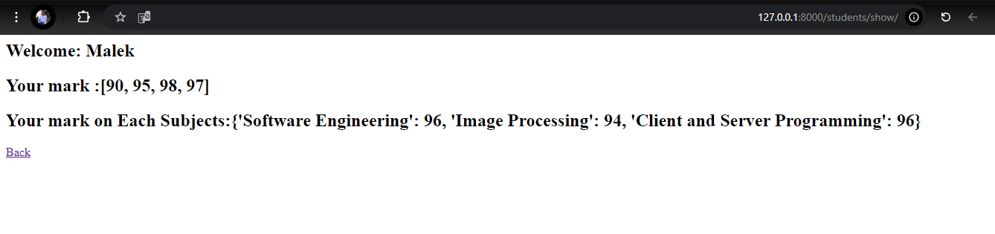

Slide 20
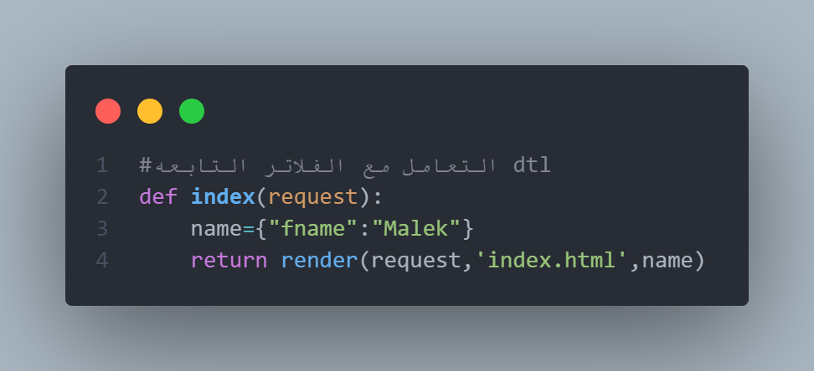
التعامل مع الفلاتر في dtl نقوم بعمل دالة داخل views.py

Slide 21
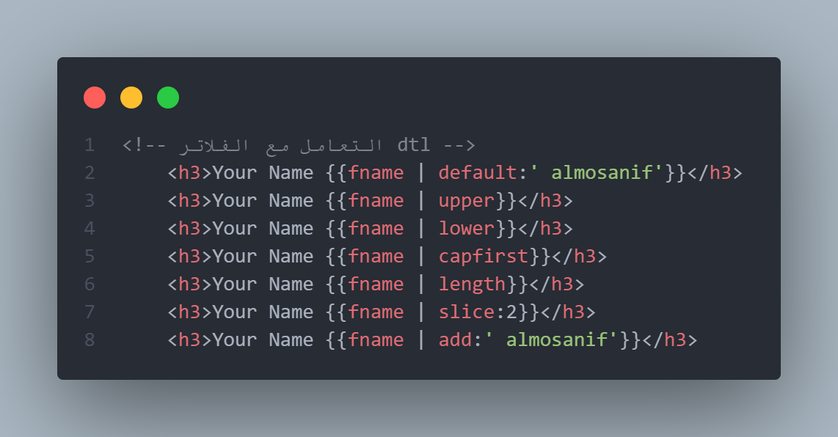
بعض الفلاتر في dtl وكتابة الكود في index.html

Slide 22
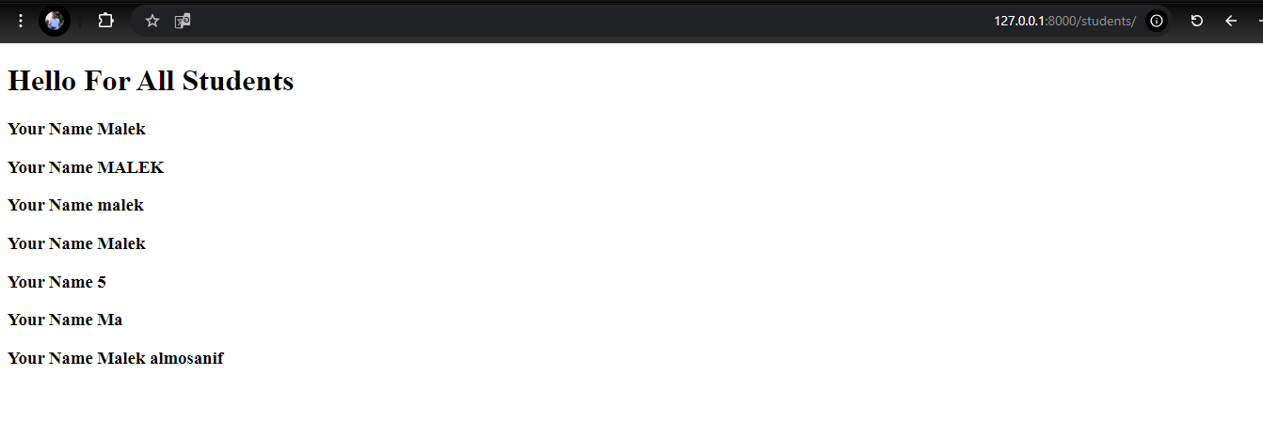

Slide 23
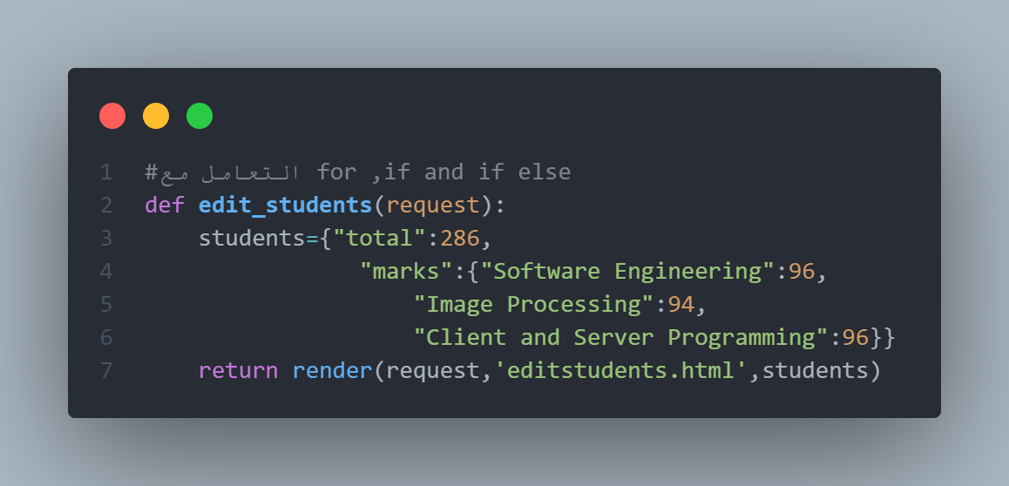
لتعامل مع جمل التحكم في اللغة نقوم بعمل دالة views.py

Slide 24
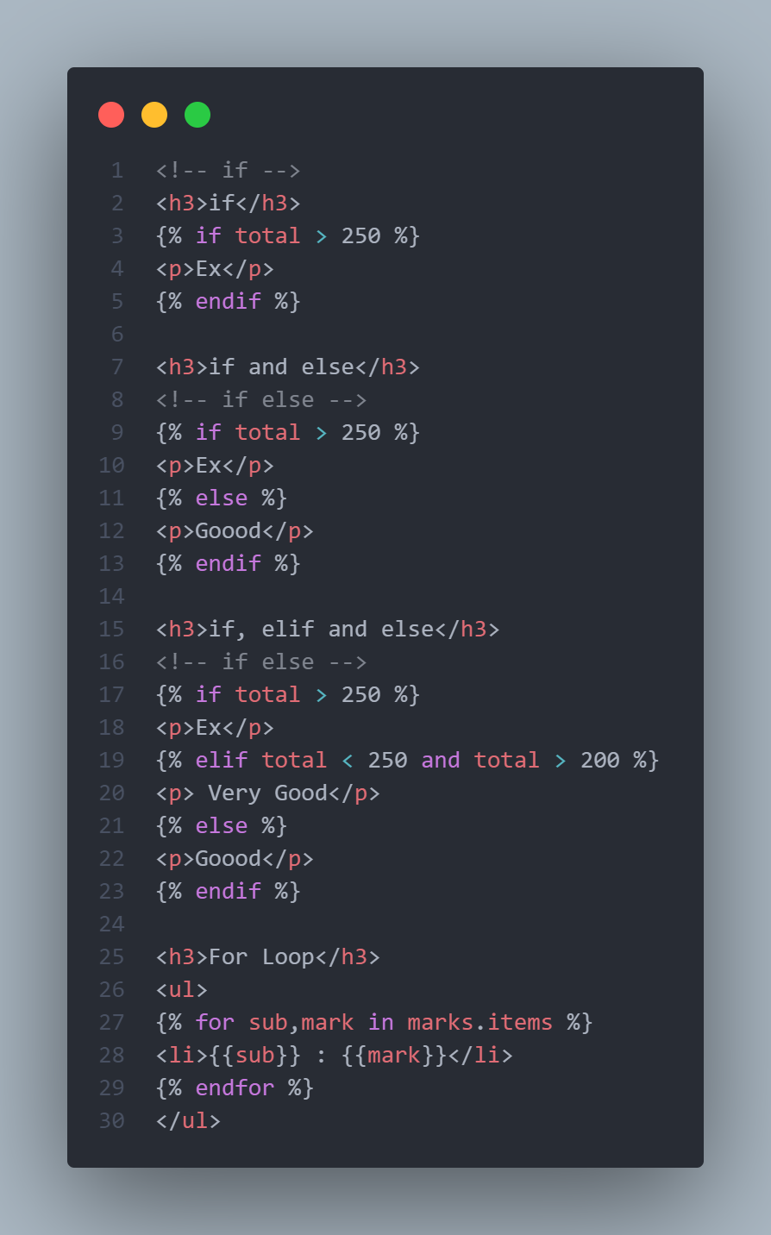
كتابة الكود التالي في صفحة html

Slide 25
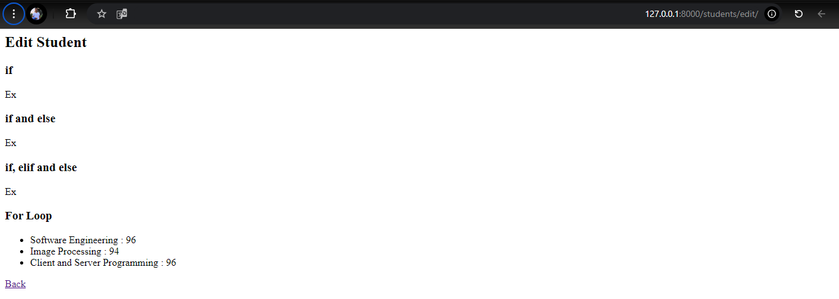

Slide 26
Inheritance on dtl

Slide 27
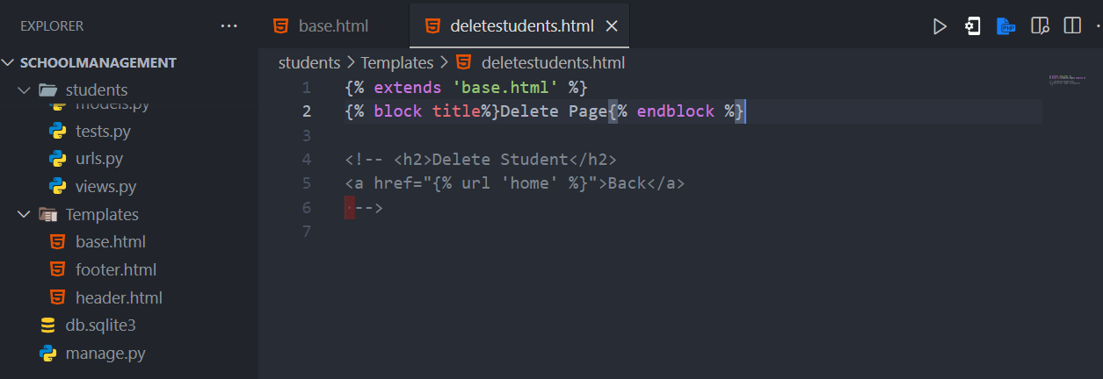
نقوم بعمل مجلد Templates عام ومن ثم عمل ملفات html كتالي لقطع الموقع

Slide 28
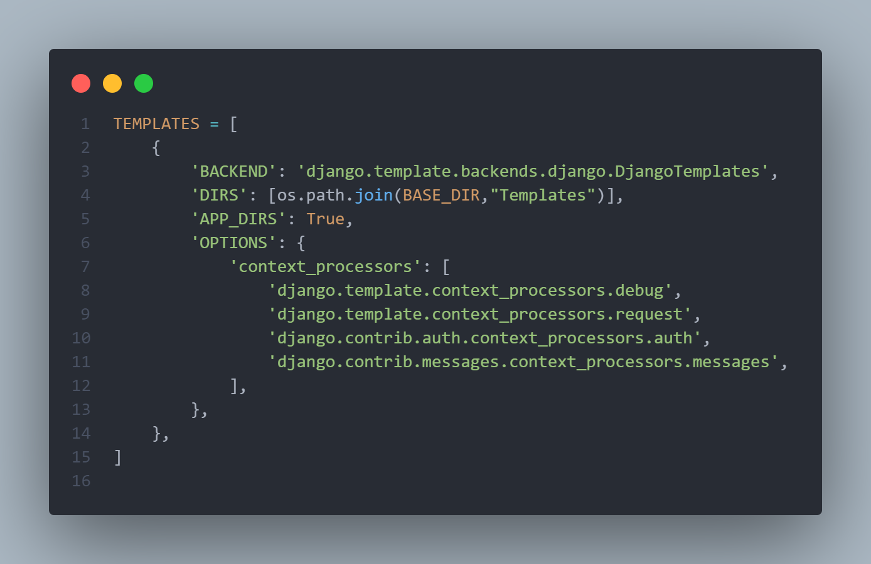
ولكي المشروع يتعرف على المجلد الجديد نقوم بتضمينه في ملف settings.py

Slide 29
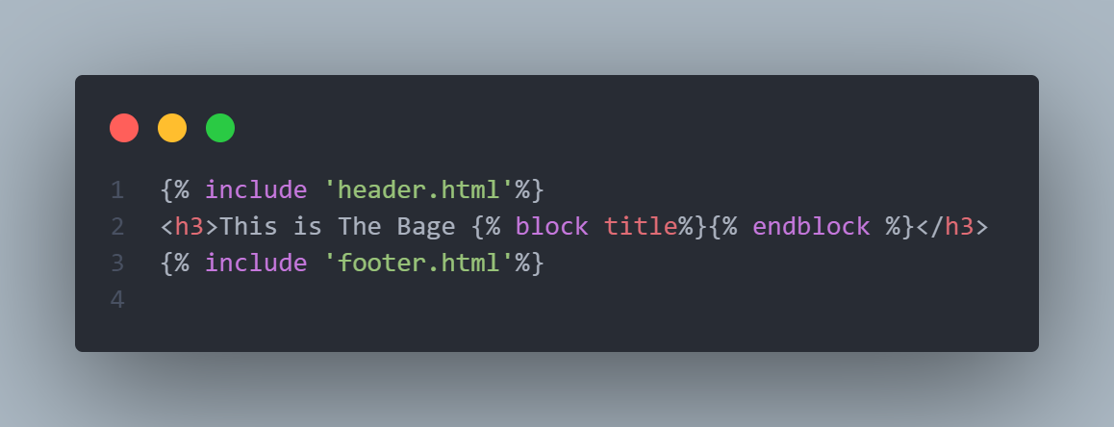
تجهيز الصفحة الأساسية التي تحتوي على الهيكل الأساسي للموقعbase.html

Slide 30
توريث الصفحة الأساسية لصفحة deletestudents.html

Slide 31
Thank You.

